Slide 1

GERARCHIE DI GENERALIZZAZIONE
EREDITARIETÀ

Slide 2
DEFINIZIONE
Una gerarchia di generalizzazione è un legame logico tra un’entità padre E ed alcune entità figlie E1, E2.. En dove:
E è la GENERALIZZAZIONE di E1, E2.. En
E1, E2.. En sono SPECIALIZZAZIONI di E
tale per cui:
ogni istanza di Ek è anche istanza di E
una istanza di E può essere una istanza di Ek

Slide 3
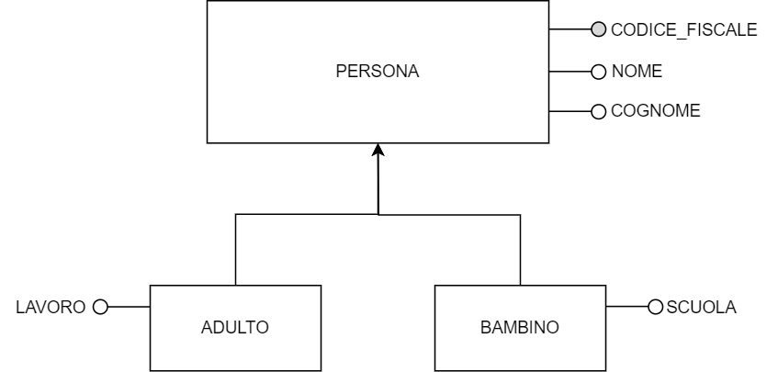
EREDITARIETÀ
Le entità figlie ereditano le proprietà (attributi, associazioni, identificatori) dell’entità padre.

Slide 4
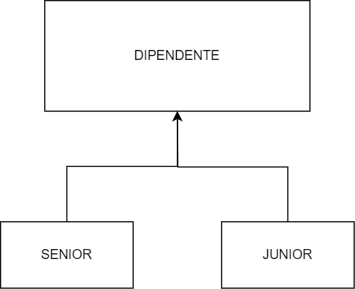
GERARCHIE TOTALI O PARZIALI
Ogni gerarchia di generalizzazione è:
o totale o parziale
TOTALE (t): ogni istanza dell’entità padre deve fare parte di una delle entità figlie

Slide 5
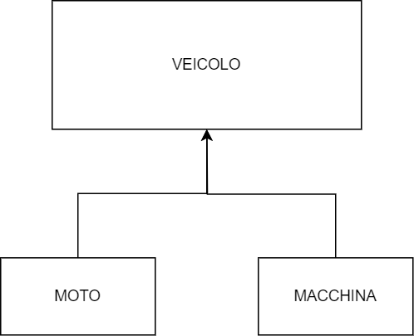
GERARCHIE TOTALI O PARZIALI
Ogni gerarchia di generalizzazione è:
o totale o parziale
PARZIALE (p): le istanze dell’entità padre possono far parte di una delle entità figlie.

Slide 6
GERARCHIE TOTALI O PARZIALI
Ogni gerarchia di generalizzazione è:
o esclusiva o sovrapposta
ESCLUSIVA (e): Ogni istanza dell’entità padre non può far parte di più di una delle entità figlie.

Slide 7
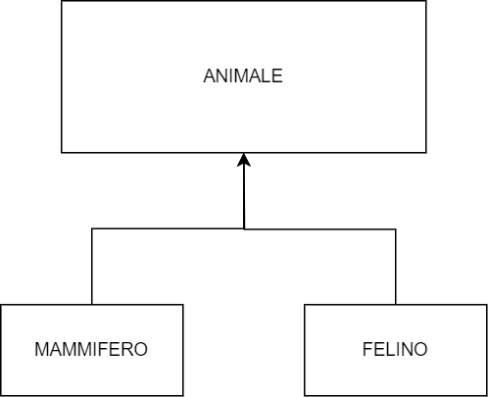
GERARCHIE TOTALI O PARZIALI
Ogni gerarchia di generalizzazione è:
o esclusiva o sovrapposta
SOVRAPPOSTA (s): Ogni istanza dell’entità padre può far parte di più di una delle entità figlie.

Slide 8
GERARCHIE DI GENERALIZZAZIONE
Esistono quindi quattro tipi di gerarchie:
(t, e): gerarchia totale ed esclusiva;
(t, s): gerarchia totale e sovrapposta;
(p, e): gerarchia parziale ed esclusiva;
(p, s): gerarchia parziale e sovrapposta.

